Slide 1
第14章：帐户的登入与登出

Slide 2
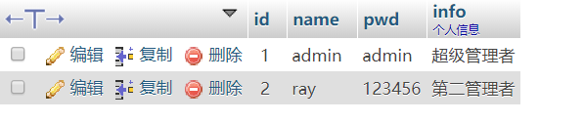
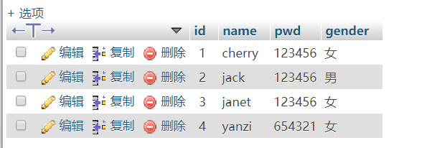
1、准备工作
建立普通用户登录界面: login.html，处理登录数据的页面check.php，注销处理loginout.php.
建立管理员登录界面；loginad.html，处理登录数据的页面checkad.php，注销处理loginoutad.php.
建立用户注册界面；register.php，处理登录数据的页面register_ok.php .
建立普通用户数据库；user
建立管理员数据库；admin
管理员表admin
用户表user

Slide 3
2、登录原理
获取表单数据，如查询数据表有此数据则登录成功；否则登录失败；
过程：
组织sql查询语句；
获取结果；
对结果进行判断；通过跳转功能实现不同用户对不同页面的浏览。

Slide 4
3、注销的过程
登录成功则开启session对话。
设置相关的session值。
使用unset函数实现注销功能。

Slide 5
一、用户的登录与注销

Slide 6
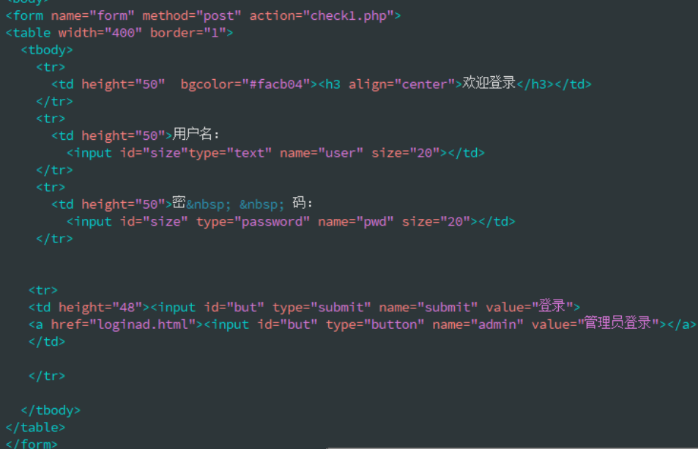
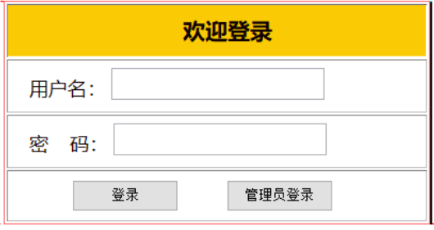
2、用户登录界面

Slide 7
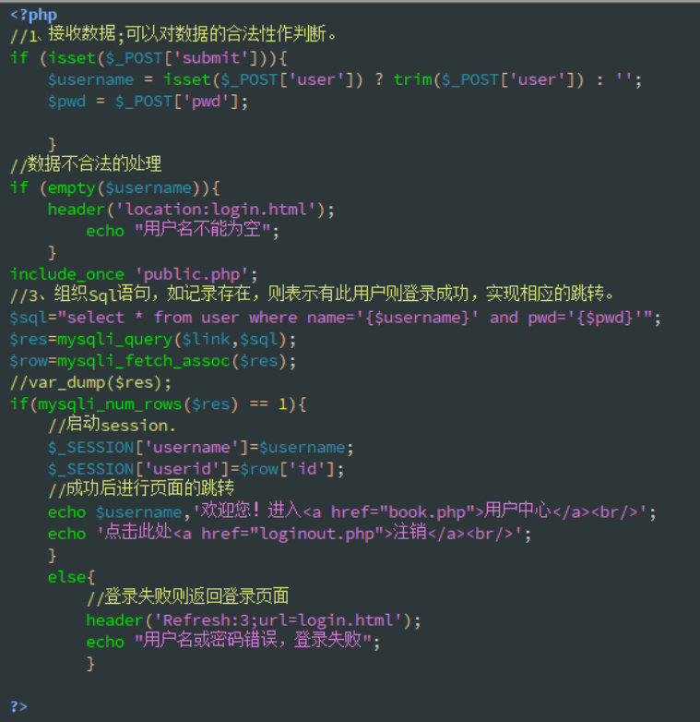
3、处理用户登录数据
check1.php

Slide 8
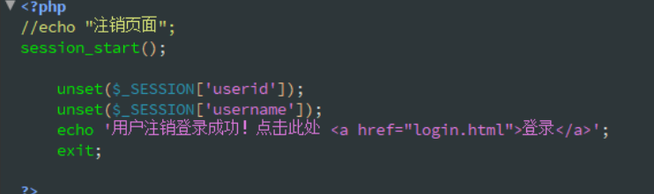
4、用户注销
loginout.php

Slide 9
二、管理员帐户的登录与注销

Slide 10
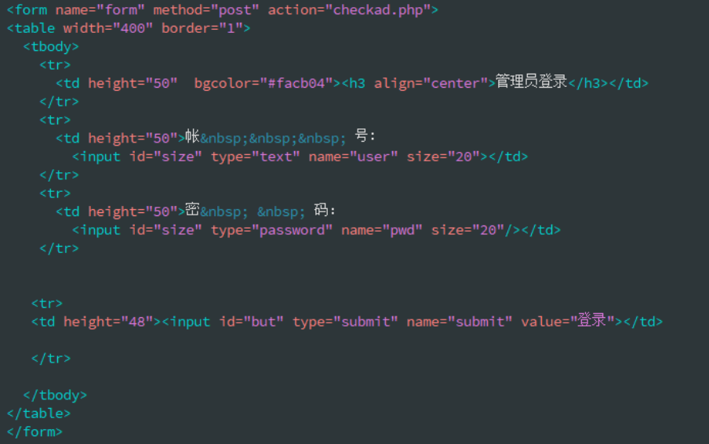
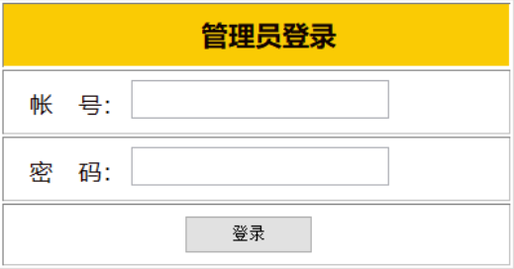
1、用户登录界面

Slide 11
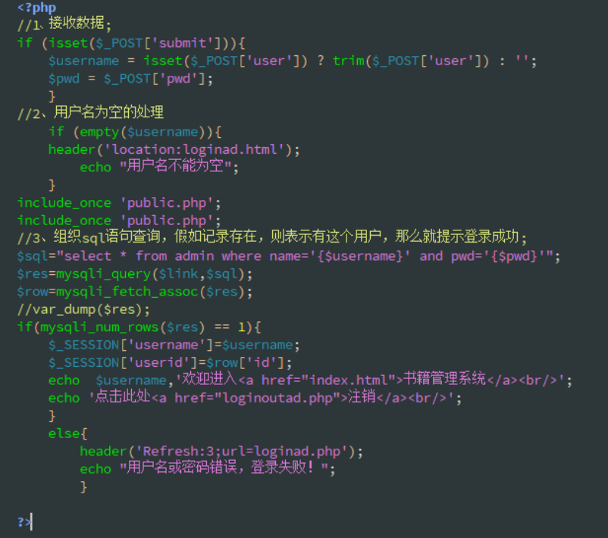
2、处理用户登录数据
checkad.php

Slide 12
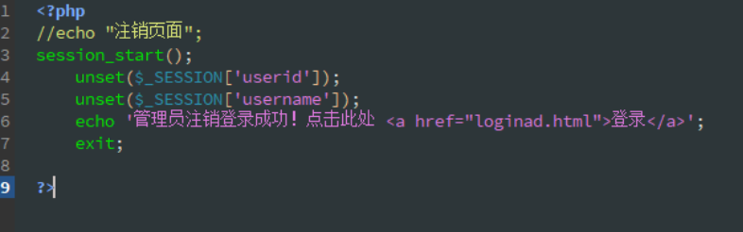
4、用户注销
loginoutad.php

